Slide 1

KHOÁ HỌC PHP CƠ BẢN
PHP – Form
Giảng viên: Nguyễn Viết Mạnh

Slide 2
Nội dung
Khái niệm
Khai báo form
Danh sách input của form
Lưu ý về cách set name cho input
Phương thức POST – GET
Biến $_REQUEST
Biến $_SERVER
Validate form
Submit form

Slide 3
Khái niệm
Form là thành phần không thể thiếu trong các ứng dụng Web vì form là nơi trao đổi và thu thập dữ liệu từ người dùng
Form có 2 loại chính:
Form lấy thông tin dưới dạng căn bản
Form lấy thông tin dưới dạng các file được upload lên
Có thể không sử dụng form để lấy thông tin từ người dùng không ?
Có thể, sử dụng kỹ thuật Ajax
Hai phương thức thường được sử dụng khi gửi dữ liệu từ form là GET và POST
Server phân biệt data gửi lên dựa vào thuộc tính name của các thẻ input form

Slide 4
Khai báo form
Cú pháp khai báo HTML
<form action=’<url-xử-lý>’ method=’<tên-method>’ >
<các-thẻ-input-html>
</form>
Trong đó:
form, action, method là các từ khóa
<url-xử-lý>: url dùng để xử lý các dữ liệu được gửi lên từ form
<tên-method>: phương thức truyền dữ liệu (POST/GET…)

Slide 5
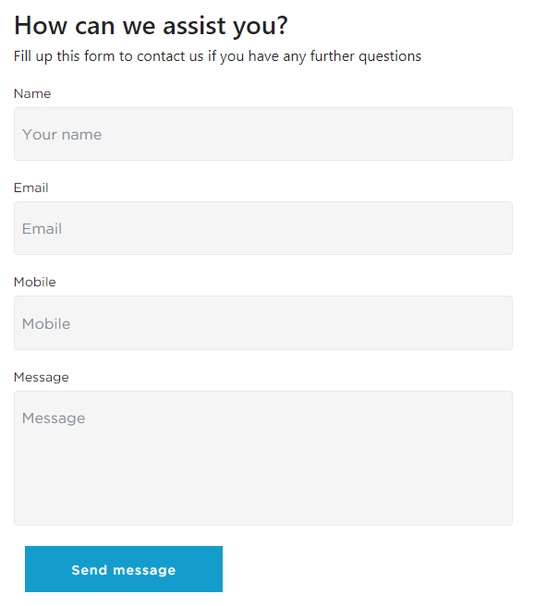
Form – Ví dụ

Slide 6

Form – Danh sách input

Slide 7
Lưu ý về cách set name cho input
Với các input mà chỉ có 1 giá trị duy nhất tại 1 thời điểm, thì thuộc tính name của input sẽ ở dạng đơn, VD: input text, password, textarea, radio, select ở trạng thái đơn, file ở trạng thái đơn
Với các input mà có thể có nhiều giá trị tại 1 thời điểm, thì thuộc tính name của input đó sẽ ở dạng mảng. VD: checkbox, select kiểu multi, select file kiểu multiple.
VD: <input type=‘checkbox’ name=‘gender[]’ />
Để input select và file có thể ở trạng thái chọn multi, cần thêm thuộc tính multiple vào cho thẻ
Với riêng kiểu input file, sẽ có cách riêng để xử lý lấy dữ liệu từ file, được trình bày trong buổi học sau

Slide 8
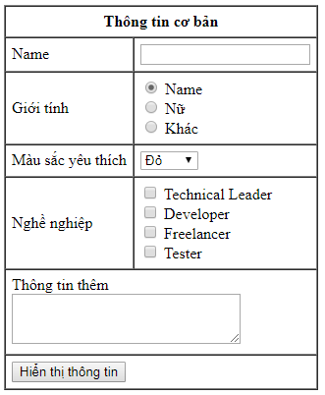
Thực hành 1
Dựng form HTML sau:

Slide 9
Form - Phương thức GET
Phương thức GET gửi dữ liệu thông qua URL trên trình duyệt
Các biến truyền lên có format: <URL>?param1=value1&param2=value2 ...
VD: http://google.com.vn?name=Manh&age=18
Thường sử dụng cho truy vấn lấy dữ (GET) liệu từ server
GET giới hạn độ dài chuỗi dữ liệu trên URL là 1024 ký tự
PHP sử dụng biến $_GET lưu trữ toàn bộ dữ liệu gửi lên thông qua phương thức GET
Không nên sử dụng GET để gửi các thông tin nhạy cảm như password…
Dữ liệu gửi lên chỉ tồn tại khi submit form, vì vậy cần kiểm tra bằng hàm isset() để chắc chắn rằng đã submit form

Slide 10
Form - Phương thức POST
Có tính bảo mật hơn GET, dữ liệu truyền đi không hiển thị trên trình duyệt
Thường sử dụng cho các truy vấn thay đổi dữ liệu trong database(INSERT, UPDATE, DELETE)
Không giới hạn độ dài dữ liệu như GET
Tương tự như GET, PHP sử dụng biến $_POST được dùng để lưu trữ toàn bộ dữ liệu gửi lên thông qua phương thức POST

Slide 11
Form - Biến $_REQUEST
Có thể được sử dụng để lấy dữ liệu gửi lên từ form của cả 2 phương thức GET và POST
Chứa tất cả thông tin về các biến $_GET, $_POST và $_COOKIE ($_COOKIE là biến quản lý liên quan đến cookie trình duyệt)
Thông thường trong form đã chỉ định cụ thể tên phương thức, nên sẽ ưu tiên sử dụng biến $_GET hoặc $_POST thay vì $_REQUEST

Slide 12
Biến $_SERVER
$_SERVER là một mảng chứa các thông tin do Webserver sinh ra. Một số thông tin có thể lấy được thông qua biến này như:
$_SERVER['QUERY_STRING']: trả về chuỗi query trang đang truy cập. (Ví dụ trang truy cập là http://localhost?controller=product&action=index - nó trả về là chuỗi query là controller=product&action=index)
$_SERVER['REQUEST_URI']: trả về URI của trang (URI là đường dẫn không chứa tên host).
$_SERVER['HTTP_HOST']: trả về Host của trang, ví dụ localhost
$_SERVER['SCRIPT_NAME']: trả về đường dẫn của file script gốc hiện tại.
$_SERVER['REQUEST_METHOD']: trả về phương thức nào truy vấn đến Server như POST, GET, HEAD, PUT
$_SERVER['REMOTE_ADDR'] Lấy IP đang truy cập trang.

Slide 13
Form - Validate
Là bước kiểm soát dữ liệu gửi lên từ user nhằm tăng tính bảo mật và tránh việc mất thời gian xử lý các dữ liệu rác.
Là bước không thể thiếu khi xử lý form
Các lỗi nhập từ người dùng phổ biến là dữ liệu trống và nhập sai định dạng
Quá trình validate dữ liệu thường gồm 2 bước:
Lấy dữ liệu từ user khi submit form và kiểm tra xem dữ liệu là hợp lệ hay chưa
Nếu chưa hợp lệ, thông báo lỗi tới người dùng, đồng thời giữ nguyên các giá trị các trường mà user đã nhập đúng để tránh cho việc user phải nhập lại
Có thể validate bằng Javascript, tuy nhiên trên server vẫn cần validate lại một lần nữa

Slide 14
Form - Submit
Tùy thuộc vào phương thức gửi dữ liệu lên là gì (POST/GET) để gọi biến $_POST/$_GET tương ứng
Server chỉ xử lý logic dữ liệu từ user sau khi đã hoàn thành bước validate dữ liệu
Form có thể được submit bằng cách click input submit hoặc nhấn Enter

Slide 15
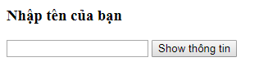
Thực hành 2
Nhập tên của bạn và hiển thị ra ngoài màn hình, với yêu cầu validate như sau:
Tên không được để trống
Tên phải độ dài tối thiểu là 6 ký tự
Hàm có thể sử dụng:
empty() – kiểm tra biến có rỗng hay không
strlen() – trả về độ dài chuỗi

Slide 16

Thực hành 3
Tạo form đăng nhập gồm 2 trường username và password, với yêu cầu validate
Username, password không được để trống
Username phải có định dạng email
Password cần lớn hoặc bằng hơn 6 ký tự
Nếu username = ‘nguyenvietmanhit@gmail.com’ và password = 123456 thì thông báo Đăng nhập thành công, ngược lại là Sai username hoặc password
Hàm có thể sử dụng:
filter_var() – kiểm tra định dạng email

Slide 17
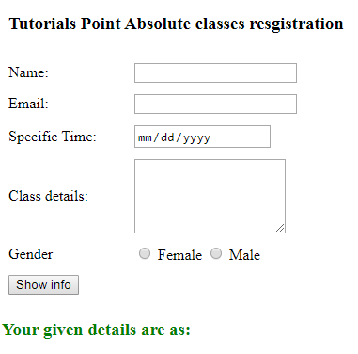
Thực hành 4
Tạo form như hình sau, với các yêu cầu
Name không được để trống
Email không được để trống, phải có định dạng email
Trường Specific Time cho phép chọn ngày
Các trường Specific Time, Class details không được để trống
Sau khi xử lý validate hãy hiển thị các thông tin mà user vừa nhập

Slide 18
Thực hành 5
Từ form của bài thực hành 1, hiển thị ra thông tin của các trường mà user nhập, không yêu cầu validate

Slide 19
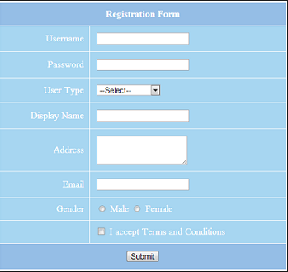
Thực hành 5
Tạo form như hình sau với các yêu cầu validate như sau:
Tất cả các trường không được để trống
Trường display name không được vượt quá 24 ký tự
Trường email phải có định dạng email
Sau khi xử lý xong validate, hãy hiển thị tất cả các thông tin mà user vừa nhập

